Slide 1
Корпоративная библиотечная система
КОРБИС «Тверь и партнеры»
Тверская областная универсальная научная библиотека им. А.М. Горького
г. Москва
2014 г.

Slide 2
КОРБИС «Тверь и партнеры»
1990 – 1999
– активная компьютеризация библиотек. Участие МК РФ и ГИВЦ МК РФ. Централизованные поставки компьютерной техники, программного обеспечения и обучение специалистов библиотек стали мощным стартовым толчком для развития библиотек.
–
КБС КОРБИС – 10 регионов России,
объем каталогов – 3,46 млн. записей.
КБС Тверской области – 44 библиотеки,
объём каталогов – 1,13 млн. записей.
КБС Брянской области – 36 библиотек,
объём каталогов – 0,45 млн. записей.
КБС Тульской области – 23 библиотеки,
объём каталогов – 1,15 млн. записей.
1999
– массовое создание корпоративных библиотечных объединений.
1-й этап конкурса «Российские корпоративные библиотечные системы», Институт «Открытое Общество» (Фонд Сороса).
2000
– 2-ой этап конкурса, Институт «Открытое Общество».
В это время была создана наша корпорация под названием «Информационное содружество Тверских библиотек» и в неё входило 13 библиотек города Твери и области.
2001
– 3-ий этап конкурса, Институт «Открытое Общество».
Для вступление в нашу корпорацию было подано 5 заявок, из которых три были поддержаны.
2002
– присоединились центральные библиотеки 4-х регионов – Тульского, Калужского, Орловского и Брянского. Решением координационного совета корпорация переименована в КБС КОРБИС (Тверь и партнёры).
2003
– вступили ещё 5 регионов России, Псков, Ульяновск, Саратов, Ставрополь и Краснодар.
КБС КОРБИС состояла из 26 библиотек, которые представляют 10 регионов России.
2006
– в процессе развития КБС КОРБИС всё больше времени и сил стало уделяться региональному направлению. В связи с этим было принято решение о создании регионального проекта под названием «Тверская региональная электронная библиотека» (ТРЭБ).
2007
– в Брянском регионе по образу КБС КОРБИС и на этой же программной платформе начался процесс создания Брянской региональной корпоративной библиотечной системы.
2011
– в Тульском регионе по образу КБС КОРБИС и на этой же программной платформе начался процесс создания Тульской региональной корпоративной библиотечной системы.

Slide 3
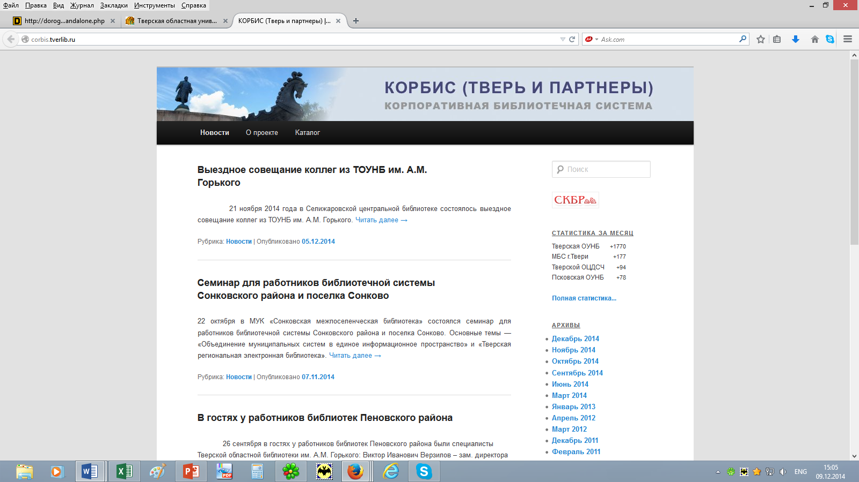
КОРБИС «Тверь и партнеры»

Slide 4
КОРБИС «Тверь и партнеры»
платформа для сводных корпоративных ресурсов
Regional eXchange Center (RXC)
ОУНБ
ОУНБ
ОУНБ
ОУНБ

Slide 5
КОРБИС «Тверь и партнеры»
Используемые форматы и протоколы.
Форматы участников корпорации, используемые при передаче записей:
- RUSMARC (используется в АБИС OPAC-Global)
- MARC21 (используется в АБИС ИРБИС, MARK-SQL)
- внутренний формат АБИС АС “Библиотека-2”
Внутренний формат хранения библиографических записей:
- RUSMARC (контейнер MARCXML, кодировка UTF-8)
Протокол поисковых запросов:
- Z39.50 (используется для обработки запросов web-интерфейса и сервера АРБИКОН)

Slide 6
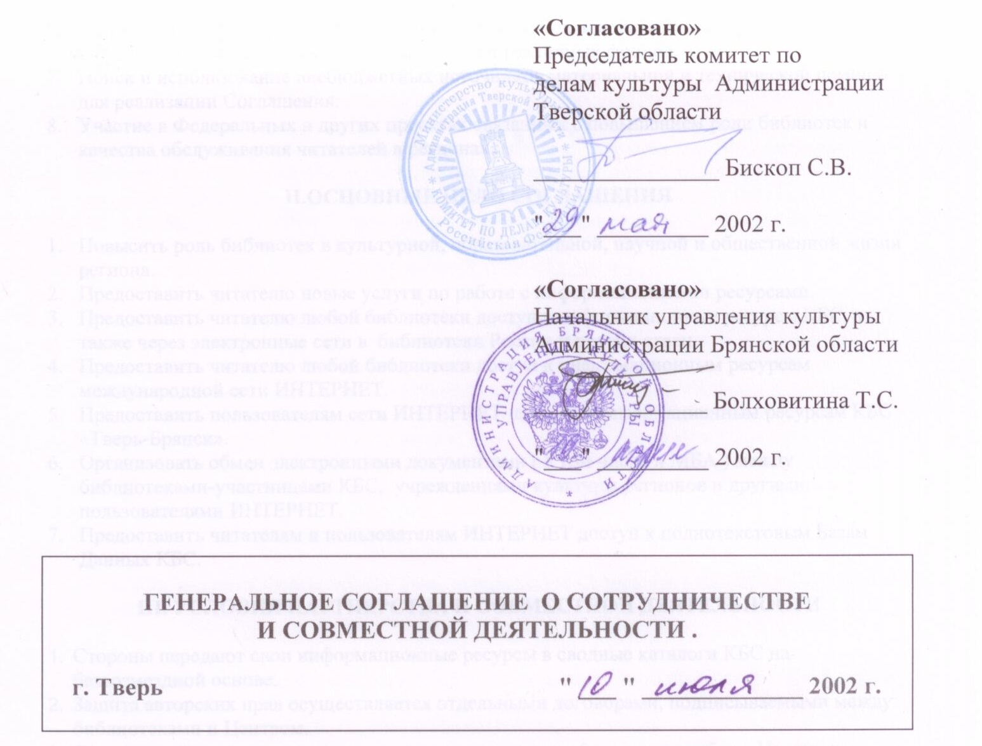
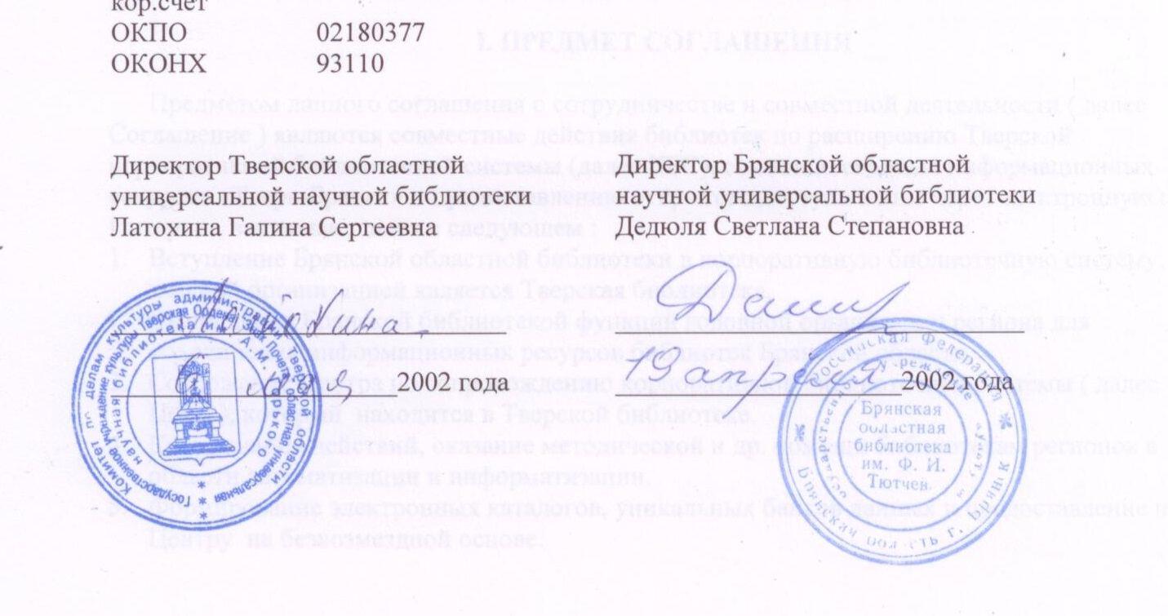
КОРБИС «Тверь и партнеры»

Slide 7
КОРБИС «Тверь и партнеры»
1-й уровень
Координационный совет КБС
2-й уровень
Рабочие группы:
Программисты,
Каталогизаторы,
Библиографы,
………..
библиотеки-участники КБС

Slide 8
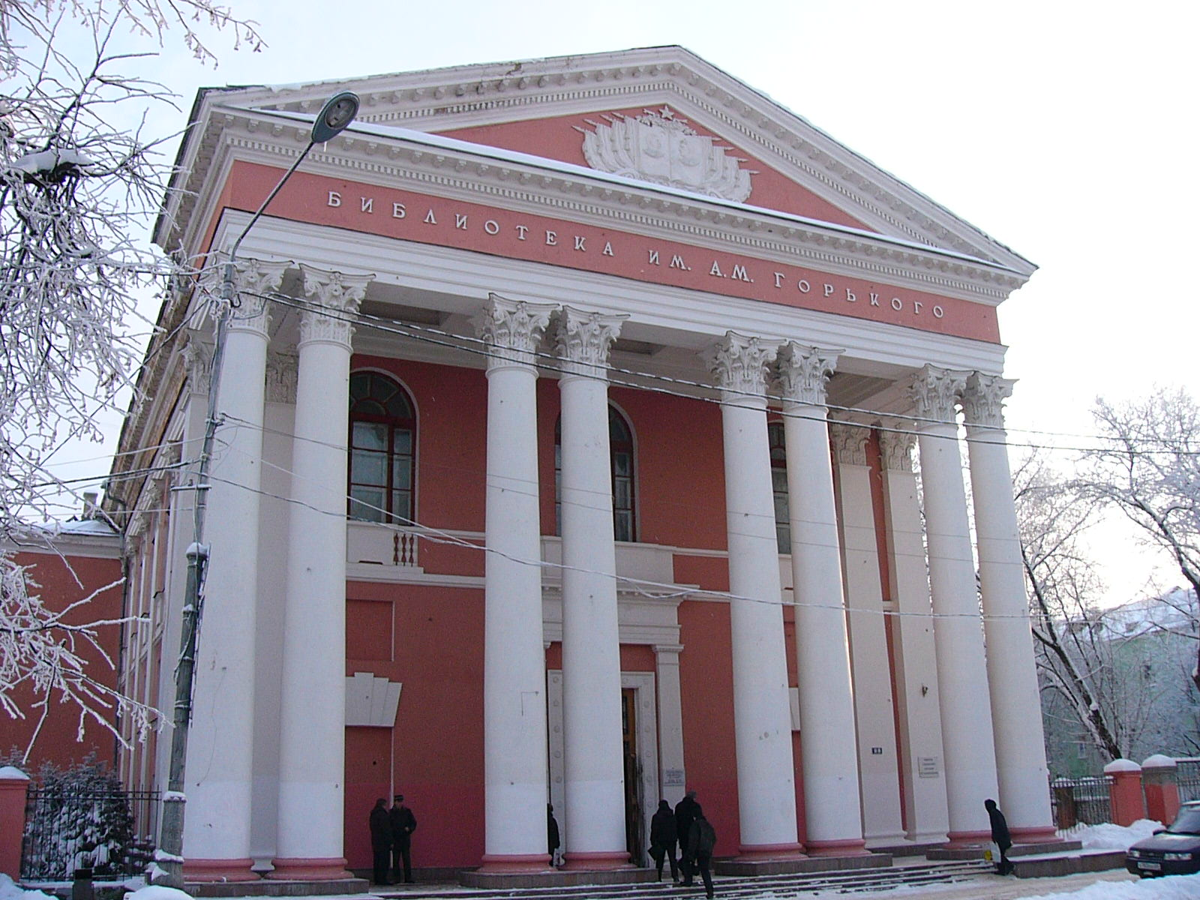
СПАСИБО ЗА ВНИМАНИЕ

